Slide 1
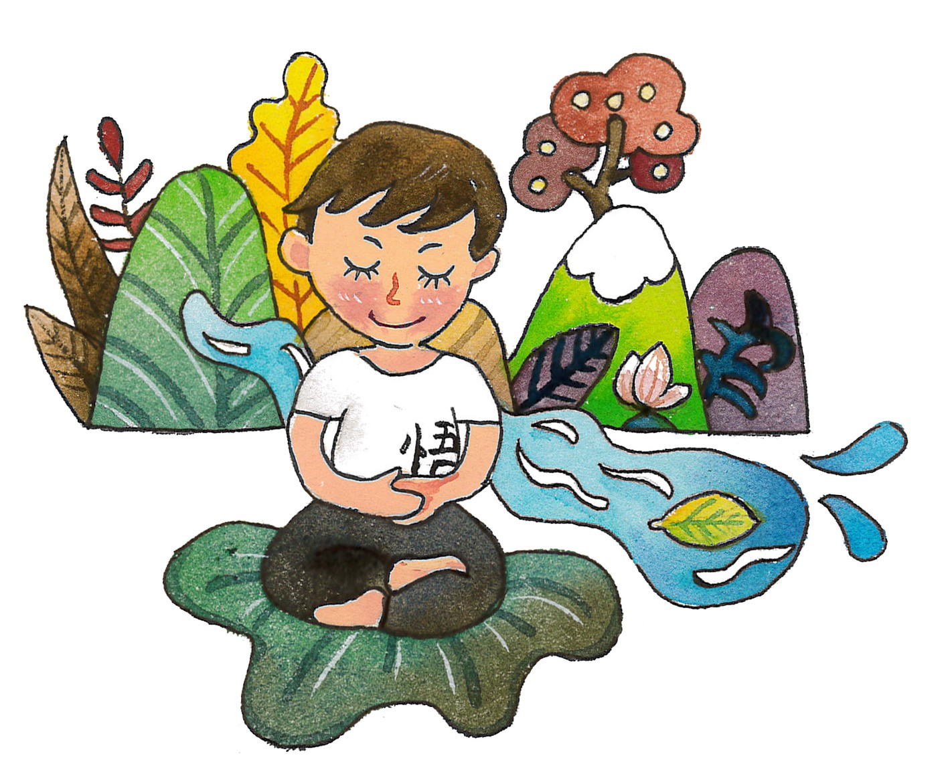
閉上眼 放輕鬆
繪者:紫薇

Slide 2
對麵粉過敏！ 吳寶春化阻力成助力奪冠軍
https://www.youtube.com/watch?v=JJtdeCL440w
吳寶春最可貴的精神是什麼？

Slide 3
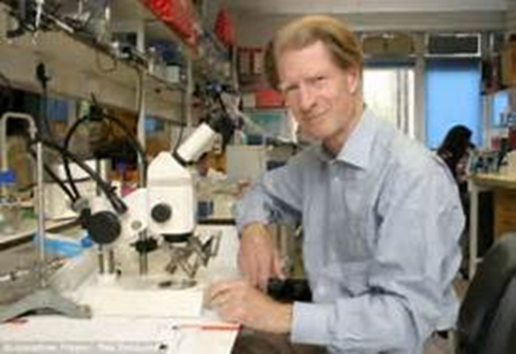
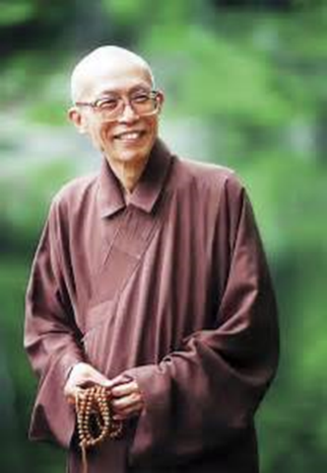
第十六單元 阻力就是助力
約翰、戈登（John Gurdon）
截圖自https://www.bing.com/images/search?q=%e7%b4%84%e7%bf%b0%e6%88%88%e7%99%bbJohn+Gurdon%e7%85%a7%e7%89%87&FORM=HDRSC2
繪者:江長芳
出版單位:財團法人法鼓山文教基金會、
財團法人台北市中華佛教文化館
《大智慧過生活》教材出處：
https://life.ddm.org.tw/wisdom2011/%5Cpdf%5C03%5C03-16.pdf
聖嚴師父(法鼓山創辦人)

Slide 4
提問
1.約翰.戈登最值得你學習的地方是什
麼？
中學時期，戈登成績排名墊後，被同學嘲笑，老師也認為他想當科學家的志願很荒謬。他並不因此灰心喪志，仍然努力成為一名科學家。
每當人生或學術研究遇到瓶頸，他便以老師當年的評語作為一種激勵。

Slide 5
2.敘述文中聖嚴師父的學習過程。
即使被人瞧不起，還是要自我努力，盡力去做、盡力去學。
其他同學只花一小時就能完成的功課，師父則付出三、四倍的努力，以勤補拙。

Slide 6
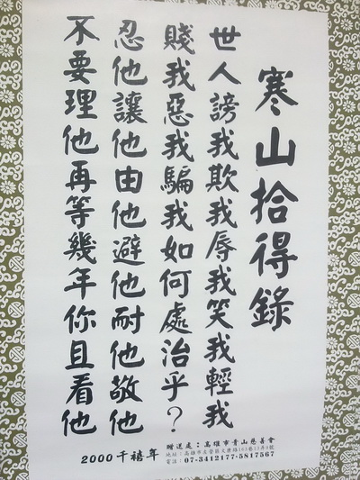
3.你曾經有過寒山禪師所問的類似經驗
嗎？你如何處治它？

Slide 7
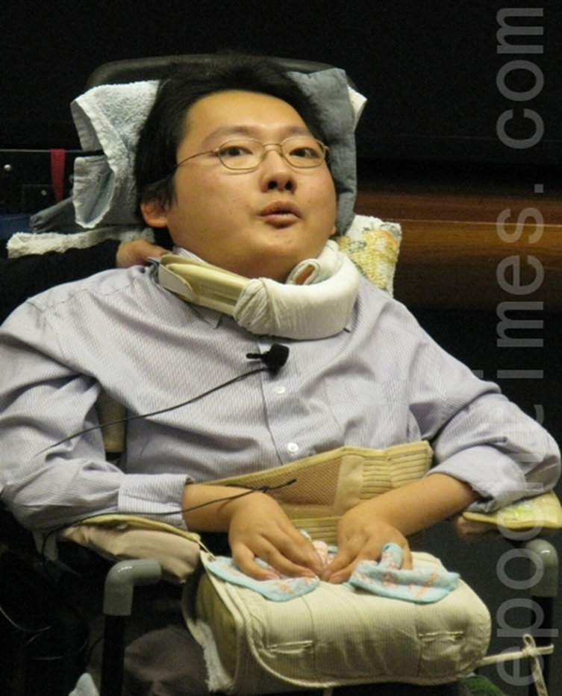
4.在生活中你還知道那些化阻力為助力
的例子嗎？說說看。
陳俊翰的故事
俊翰是陳家第一個孩子，民國72年出生於新竹市。
生下來時個白胖可愛的孩子，但是到了四個月大，連坐也坐不穩，一直到滿週歲時都無法站立更不會走路。
被臺大醫院診斷出來
俊翰罹患的是
脊髓性的肌肉萎縮症。

Slide 8
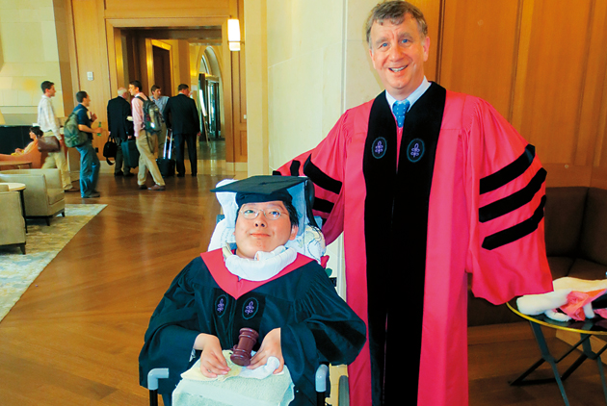
與時間競賽
脊髓性肌肉萎縮症的陳俊翰（前左）
2年前在病友及媒體歡送下，
由媽媽陪同赴美國哈佛大學法學研究所求學，
如今學成、考取律師執照歸國。（圖:罕病基金會提供）
記者黃世傑／整理報導 2014-11-23

Slide 9
5.這些令人敬重的人物有甚麼共同點？
阻力
助力
改編自網路圖片https://www.bing.com/images/search?view=detailV2&ccid=6sahrDyc&id=BCC96A66BD0D1B1B54608AE8E397424CA485F4F2&thid=OIP.6sahrDyc_esggb6TVQ2_BAEYEs&q=%e6%8b%b3%e6%93%8a%e7%9a%84%e6%bc%ab%e7%95%ab%e5%9c%96%e7%89%87&simid=608043512369057147&selectedIndex=159&ajaxhist=0

Slide 10
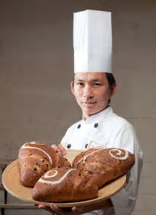
人物
阻力
助力
你自己
吳寶春
陳俊翰
約翰.戈登
聖嚴師父
脊隨性
肌肉萎縮症
老師的負面評價
對麵粉過敏
？
啟蒙晚
不斷自我超越，積極面對生命的態度。
戴口罩作麵包
並用意志力求得更高的知識
當作一種激勵
以勤補拙
？

Slide 11
教師結語
1.沒有一個人是百分之百的完美，每
個人都有自己不喜歡的缺點或弱點，
也都可能會遭受別人的譏諷和批評。
2.面對生活中可能遭遇的逆境，不論
是身體上或心理上的逆境，只要積
極面對問題、換個角度思考，運用
智慧，就可以將逆境化為轉機、把
阻力轉為助力。
3.盡心盡力，隨緣努力，轉化壓力，
成為助力，開發潛力，保持毅力。

Slide 12
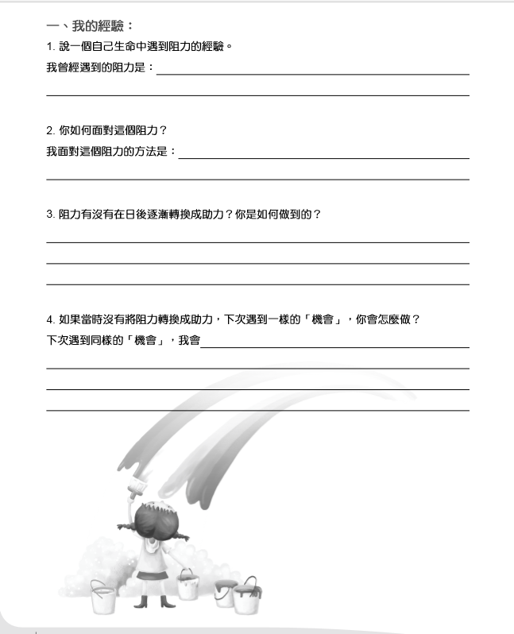
體驗與學習
截圖自--大智慧過生活
第三冊第70頁
出版單位:
財團法人法鼓山文教基金會、
財團法人台北市中華佛教文化館

Slide 13
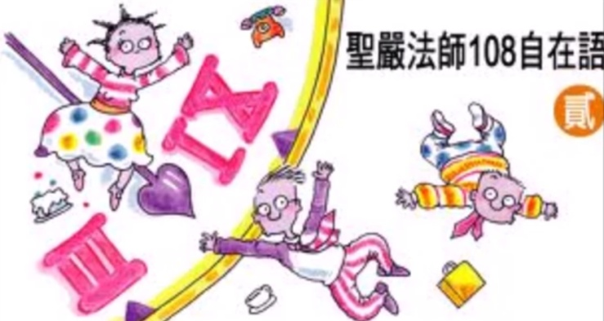
總結
反對、阻撓的聲音並不可怕，能夠面對、包容，反而是幫助自己成長的一種助力。

